Slide 1
Применение данных ДЗЗ из космоса, продуктов, сервисов и услуг ДЗЗ при решении прикладных задач для социально-экономического развития территорий. Взаимодействие информационных систем Госкорпорации "Роскосмос" и федеральной государственной информационной системы "Единая цифровая платформа "Национальная система пространственных данных
Департамент автоматических космических комплексов и систем навигации и ДЗЗ

Slide 2
На сегодняшний день применение данных, продуктов, сервисов и услуг ДЗЗ из космоса крайне актуально в условиях цифровой трансформации отраслей экономики Российской Федерации
Ряд прикладных задач (в особенности с большим территориальным охватом) в интересах социально-экономического развития территорий субъектов Российской Федерации решаются с использованием технологий ДЗЗ из космоса уже сегодня.
Для этого Госкорпорацией «Роскосмос» созданы, модернизируются и эксплуатируются объекты инфраструктуры ДЗЗ, информационные системы и технологии ДЗЗ, а также обеспечено получение данных ДЗЗ с использованием государственной орбитальной группировки космических аппаратов ДЗЗ

Slide 3
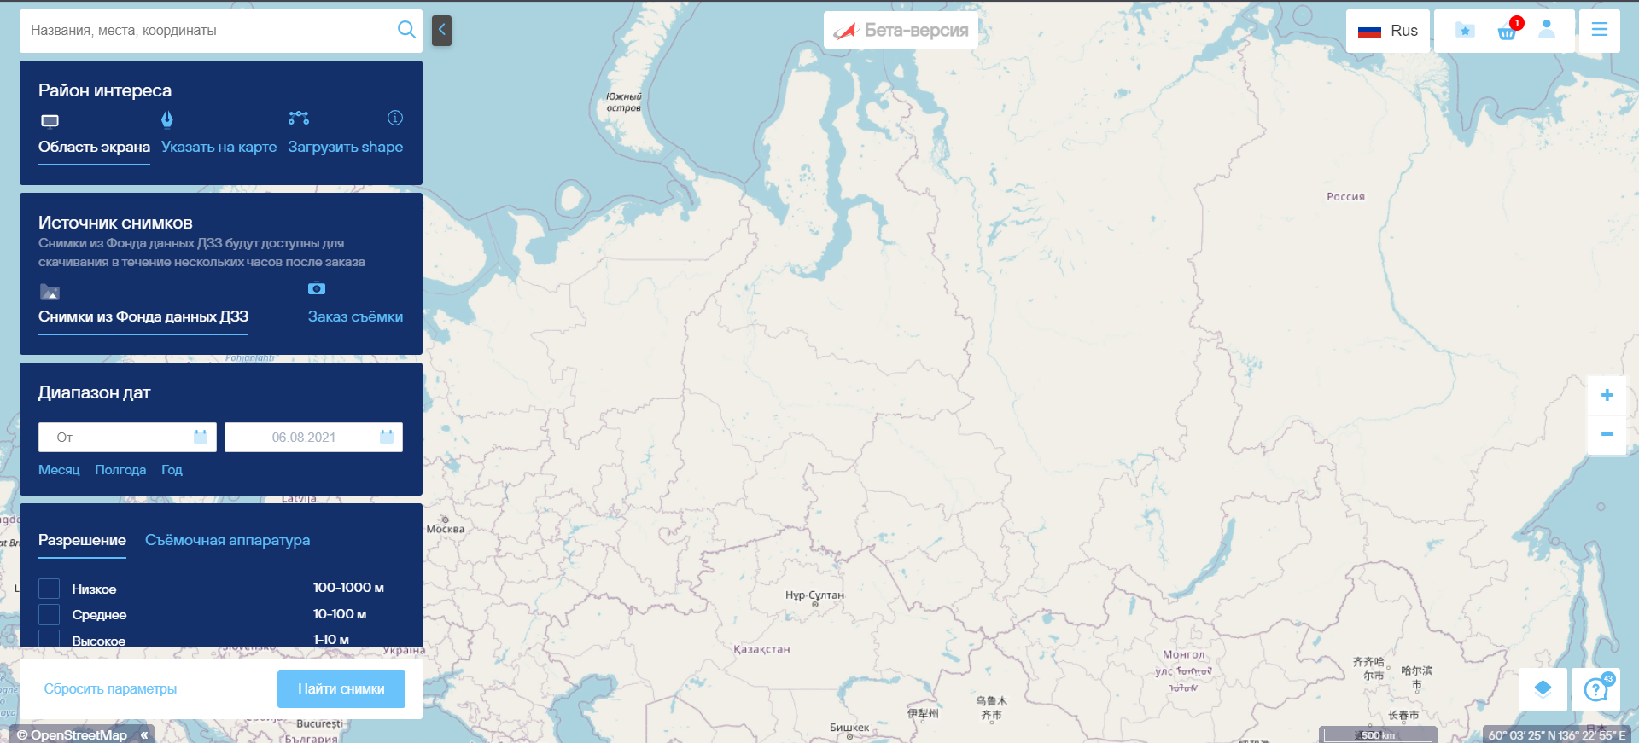
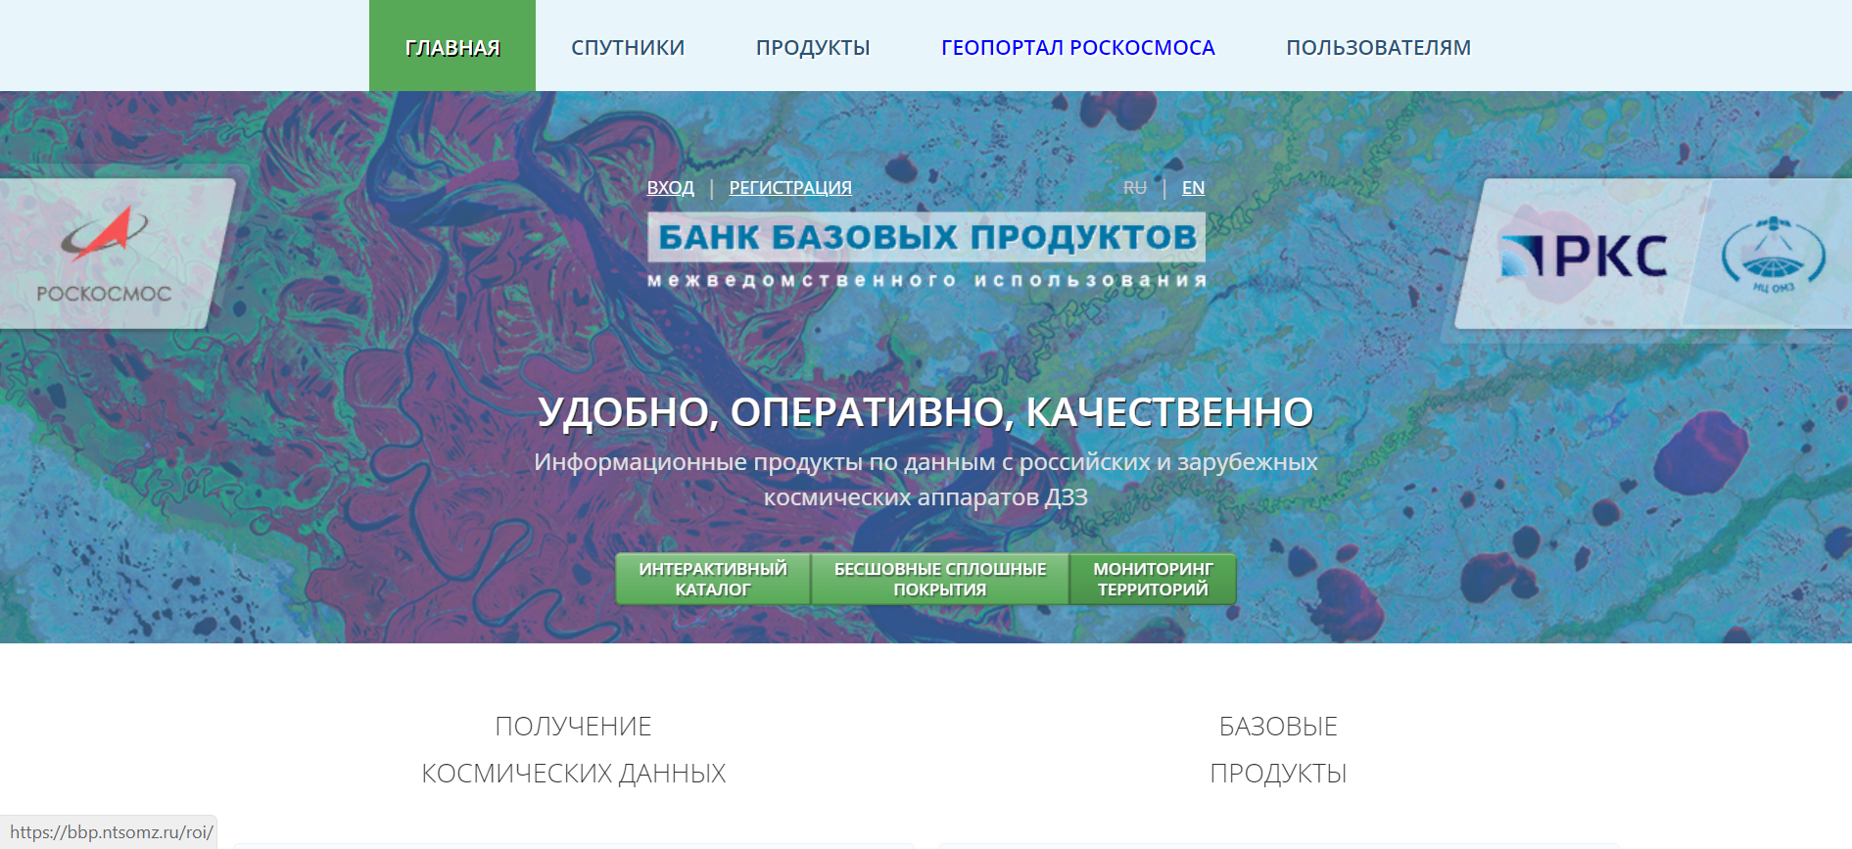
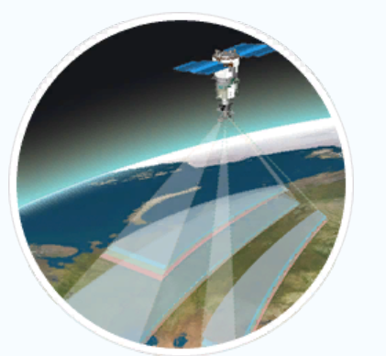
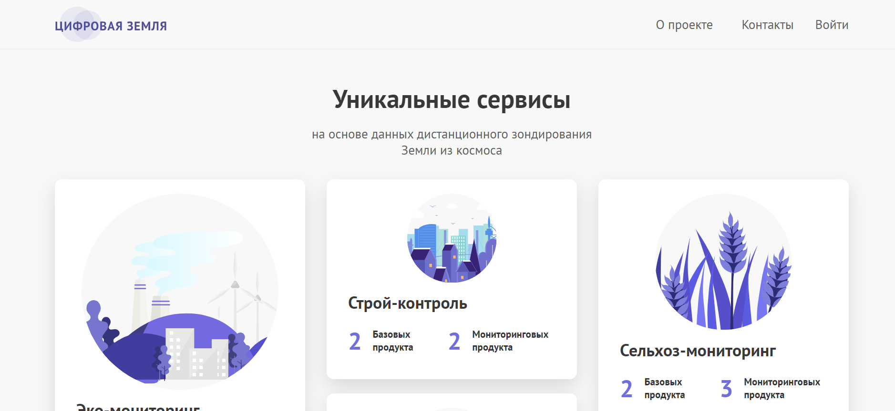
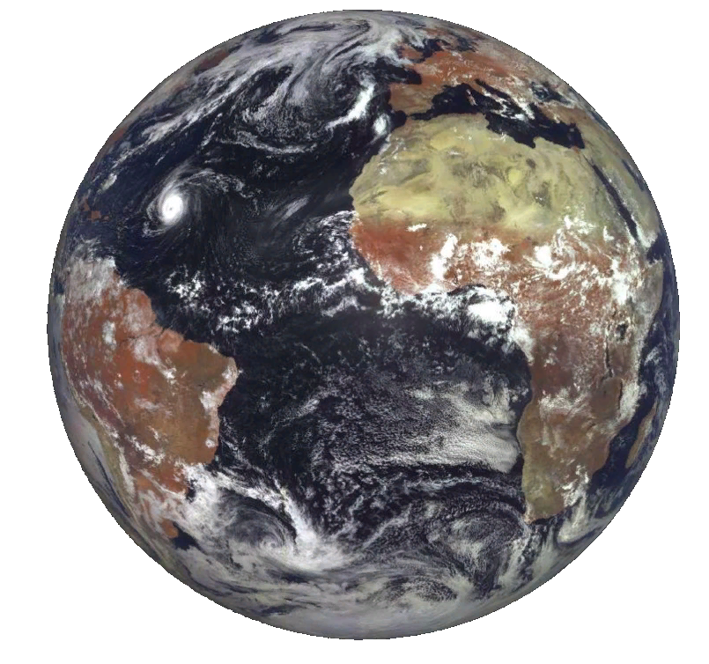
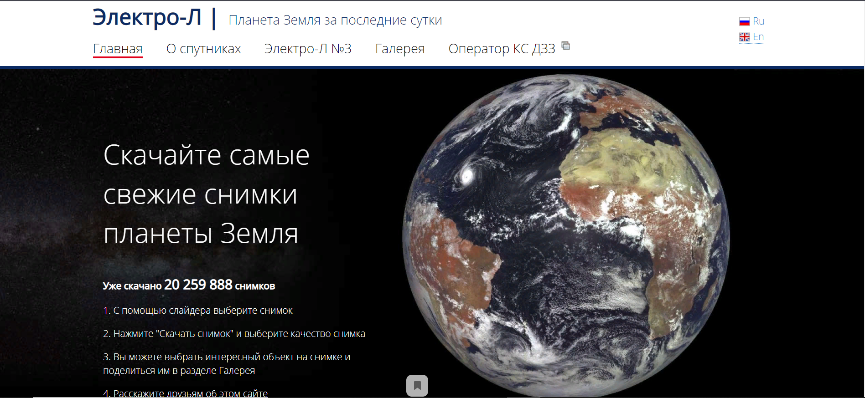
Системы предоставления данных, продуктов, сервисов и услуг ДЗЗ из космоса Госкорпорации «Роскосмос»
Геопортал Госкорпорации «Роскосмос»
https:\\next.gptl.ru
- Федеральный фонд данных ДЗЗ
- Оперативная съемка
Стандартные продукты ДЗЗ
«Портал открытых данных и портал предоставления данных с КА «Электро -Л»
Банк базовых продуктов
Производные продукты ДЗЗ
Тематические продукты ДЗЗ
Сервисы ДЗЗ
Информационная система «Цифровая Земля»

Slide 4
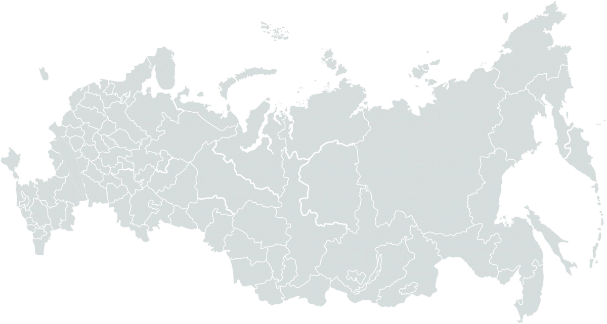
Инфраструктура приема, сбора, обработки, хранения и распространения данных, продуктов, сервисов и услуг ДЗЗ – ЕТРИС ДЗЗ
НКПОР-Р/CЗ
г. Мурманск
НКПОР-Р/CВст
г. Анадырь
НКПОР-Р/З
г. Калининград
НКПОР-Р/CВ
г. Дудинка
НЦ ОМЗ
НКПОР-О
НКПОР-Р/Е
г. Москва
НКПОР-Р/ПВ
г. Самара
НКПОР-Р/С
г. Новосибирск
НКПОР-Р/В
космодром «Восточный»
Национальный Центр ДЗЗ
НКПОР-Р/К
г. Железногорск
НКПОР-Р/Д
г. Хабаровск
Центры Роскоcмоса
НКПОР-Р/А
Антарктида
Центры Роcгидромета
Notes:
Национальный Центр ДЗЗ – управляющий и контролирующий орган всей наземной космической инфраструктуры ДЗЗ.

Slide 5
Практика взаимодействия информационных ресурсов Госкорпорации «Роскосмос» с федеральными, ведомственными и региональными информационными системами
ГИС ЕИР
ГИС ТОР КНД
ГИС мониторинга объектов строительства нац. проектов
ведомственные системы
региональные системы
Вычислительные мощности
API
Системы виртуализации
SaaS
Системы хранения
государственные системы
Исходные данные ДЗЗ
PaaS
DaaS
Перенос технологий в «облако»
ПО, библиотеки, инструменты

Slide 6
Федеральный фонд данных ДЗЗ из космоса
Позволяет скачивать данные напрямую с портала (время готовности данных от 30 мин), а также просматривать данные непосредственно в окне портала
Удобный функционал по заказу данных, как для специалистов, так и для простых пользователей
Можно покупать данные с помощью банковской карточки
Единый личный кабинет для различных систем (Цифровая Земля, Банк базовых продуктов)
Обладает возможностью подключения к сторонним информационным системам посредством API
Notes:
С целью повышения качества предоставления данных ДЗЗ из космоса, в 2021 году Госкорпорацией «Роскосмос» создан новый геопортал

Slide 7
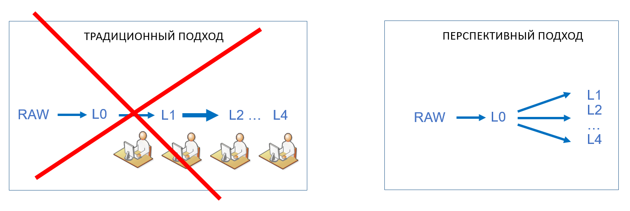
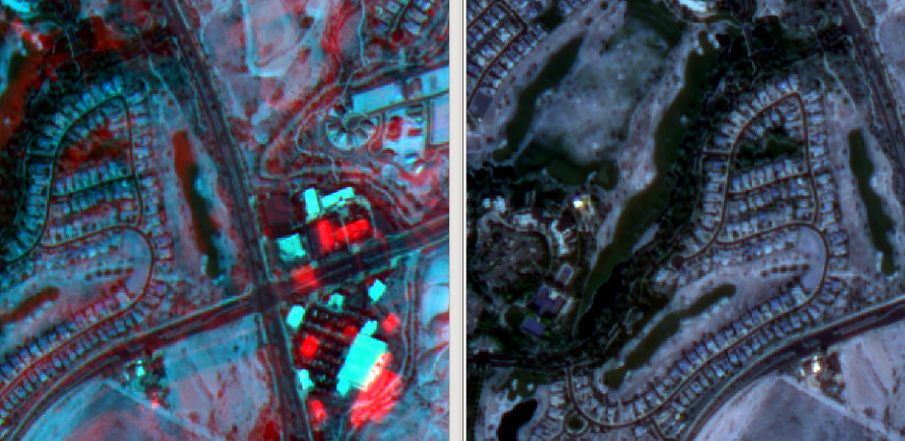
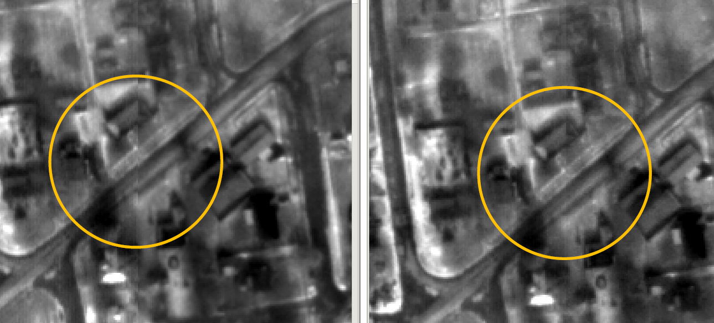
В 2021 году введена в эксплуатацию новая технология автоматической потоковой обработки информации (АПОИ), позволившая сократить время обработки данных ДЗЗ из космоса в несколько раз
Также технология АПОИ позволила повысить качество обработки
До
После
До
После
До
После
Notes:
В 2021 году создана технология автоматической потоковой обработки информации (данных дистанционного зондирования Земли из космоса)

Slide 8
Выдача данных ДЗЗ из ФФД ДЗЗ за 2022 год
В 2022 году Оператором обработано более 2362 заявок.
Передано данных ДЗЗ более 391,47 млн. кв. км.
Процент выполнения заявок – 92,6%.
Общее количество районов в заявках составило около 6399.
В том числе: ФОИВ обработано 1951 заявок, передано 285,04 млн. кв. км
РОИВ обработано 411 заявок, передано 106,42 млн. кв. км

Slide 9
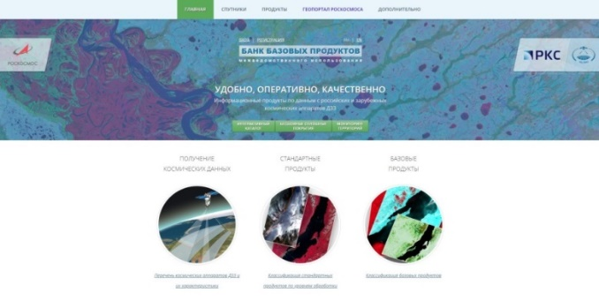
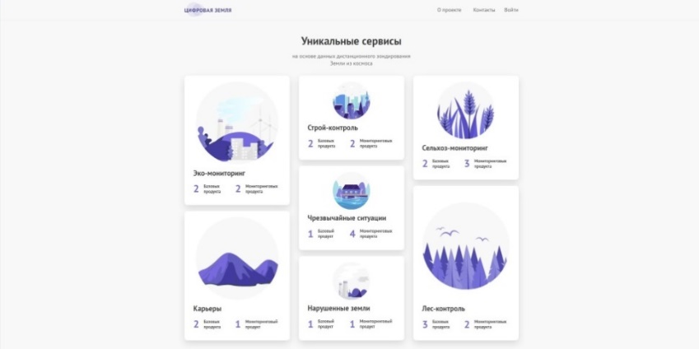
Интеграция ФФД ДЗЗ с другими информационными системами с использованием API
Уникальные отраслевые сервисы
на основе данных дистанционного зондирования Земли из космоса
Банк базовых продуктов межведомственного использования
Также: Администрация Владимирской области, Территориальный фонд информации Республики Коми, "Умный лес" Пермского края, Система космического мониторинга (СКМ) МЧС, ТОР КНД, Югорский НИИ информационных технологий

Slide 10
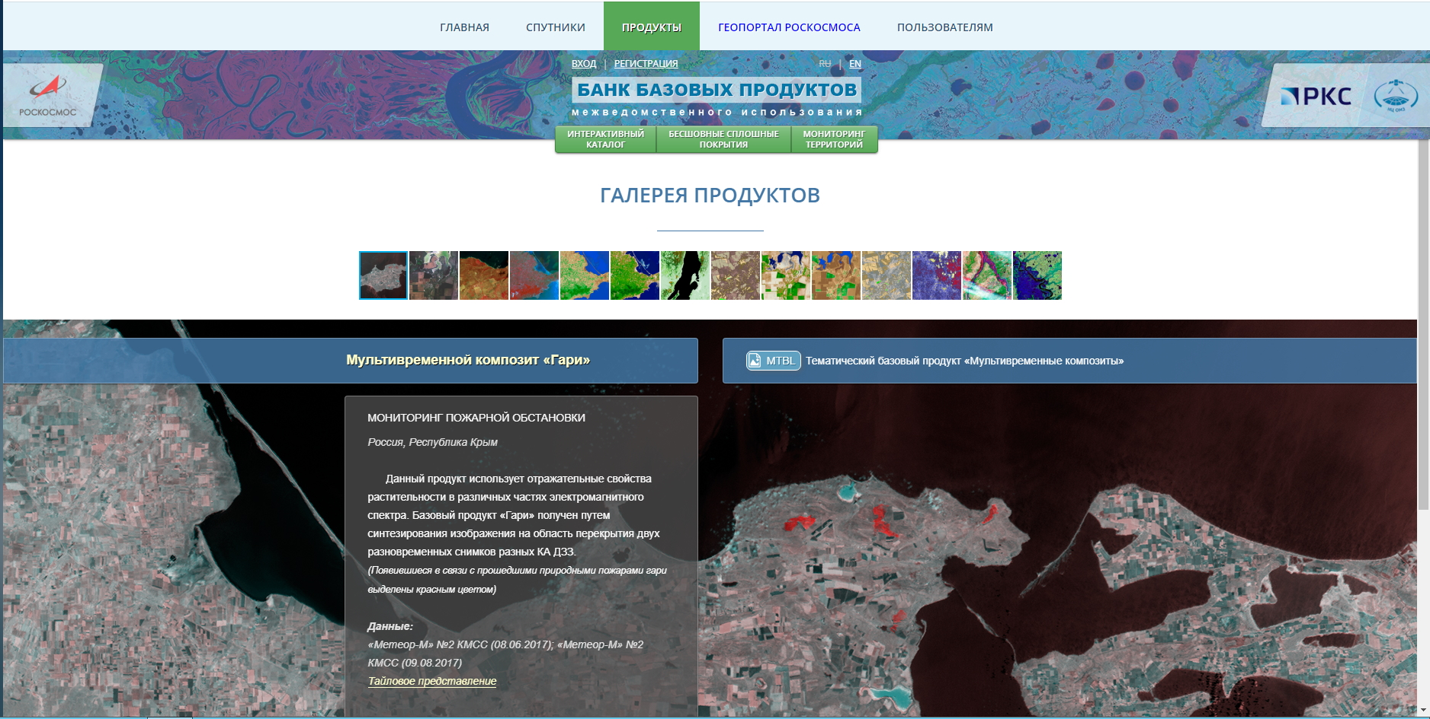
Банк базовых продуктов межведомственного использования
Формирование индексных изображений

Slide 11
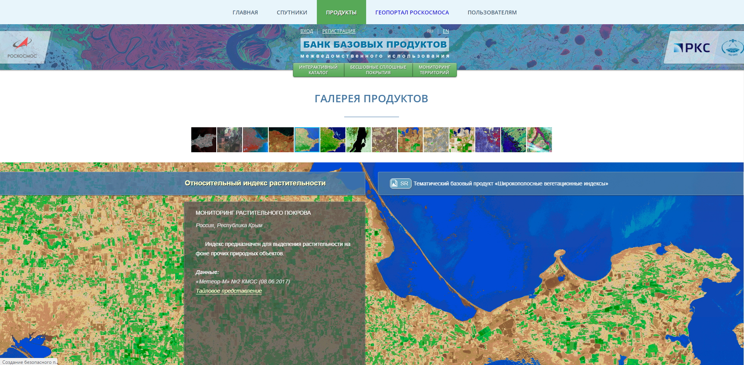
Банк базовых продуктов межведомственного использования
Формирование индексных изображений

Slide 12
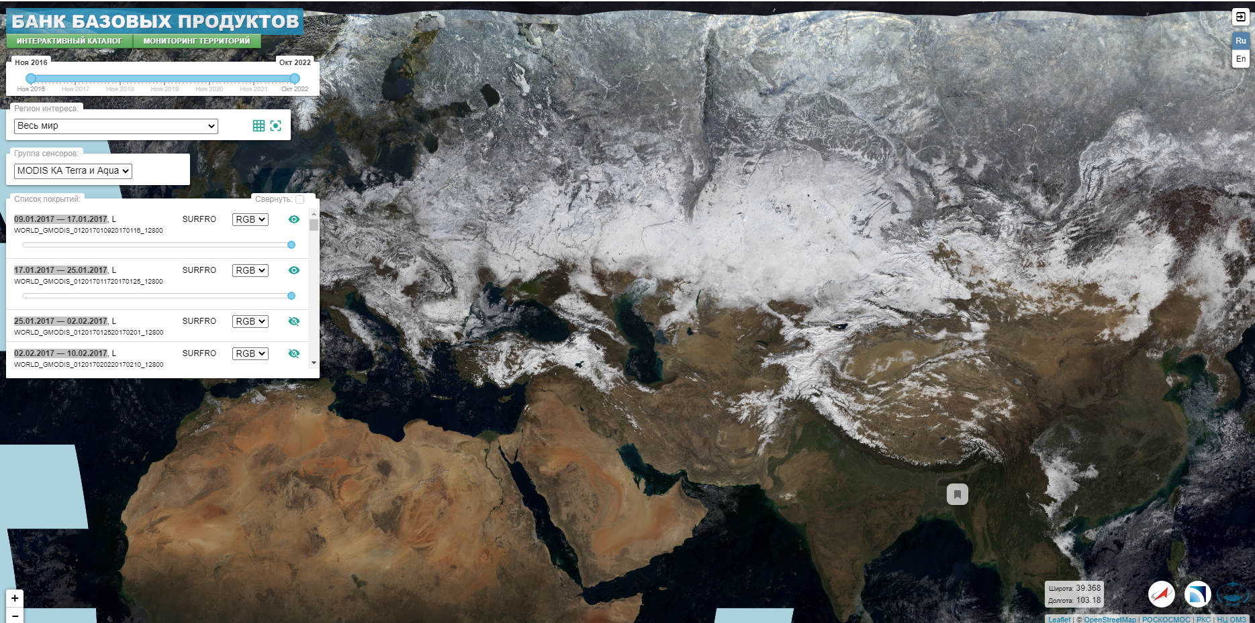
Банк базовых продуктов межведомственного использования
Формирование мозаичных покрытий

Slide 13
Проект «Цифровая Земля»
Цель проекта
Цель проекта – создание информационной системы (цифровой платформы), обеспечивающей доступ потребителей к данным ДЗЗ, представленным в виде постоянно обновляемого единого сплошного динамического покрытия всей территории Российской Федерации, а также к продуктам, услугам и сервисам ДЗЗ с использованием аппаратных и технических средств единой территориально-распределенной системы ДЗЗ
DaaS
Информационная система состоит из:
Данных ДЗЗ (DaaS)
Программной среды обработки данных ДЗЗ (PaaS)
Программного обеспечения обработки данных ДЗЗ (SaaS)
Инфраструктуры сбора, обработки и хранения данных ДЗЗ (IaaS)
Информационная система
«Цифровая Земля»
IaaS
PaaS
SaaS

Slide 14
Задачи проекта «Цифровая Земля»
Определение потребностей цифровой экономики в отечественных услугах и технологиях сбора, обработки, распространения и анализа данных ДЗЗ из космоса, а также в продуктах и услугах, создаваемых на их основе.
Разработка информационной системы (цифровой платформы) «Цифровая Земля».
Создание Единого сплошного многослойного динамического покрытия данными ДЗЗ из космоса на основе технологий, разработанных в информационной системе «Цифровая Земля».
Разработка отечественных технологий тематической обработки данных ДЗЗ из космоса в информационной системе «Цифровая Земля». Формирование широкой номенклатуры прикладных клиентоориентированных отраслевых сервисов и услуг на базе технологий ДЗЗ из космоса.
Проведение опытной эксплуатации созданных сервисов ДЗЗ из космоса в 2020-2023 годах. Внедрение в созданных решений в деятельность ФОИВ и РОИВ.
Ввод в эксплуатацию информационной системы (цифровой платформы) «Цифровая Земля» в 2024 году.
Максимальная автоматизация всех процессов
ML/DL
AI (MI)
ANN
CV

Slide 15
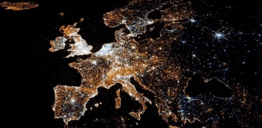
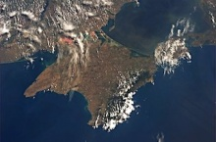
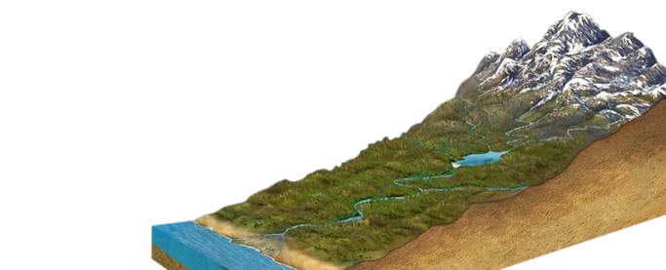
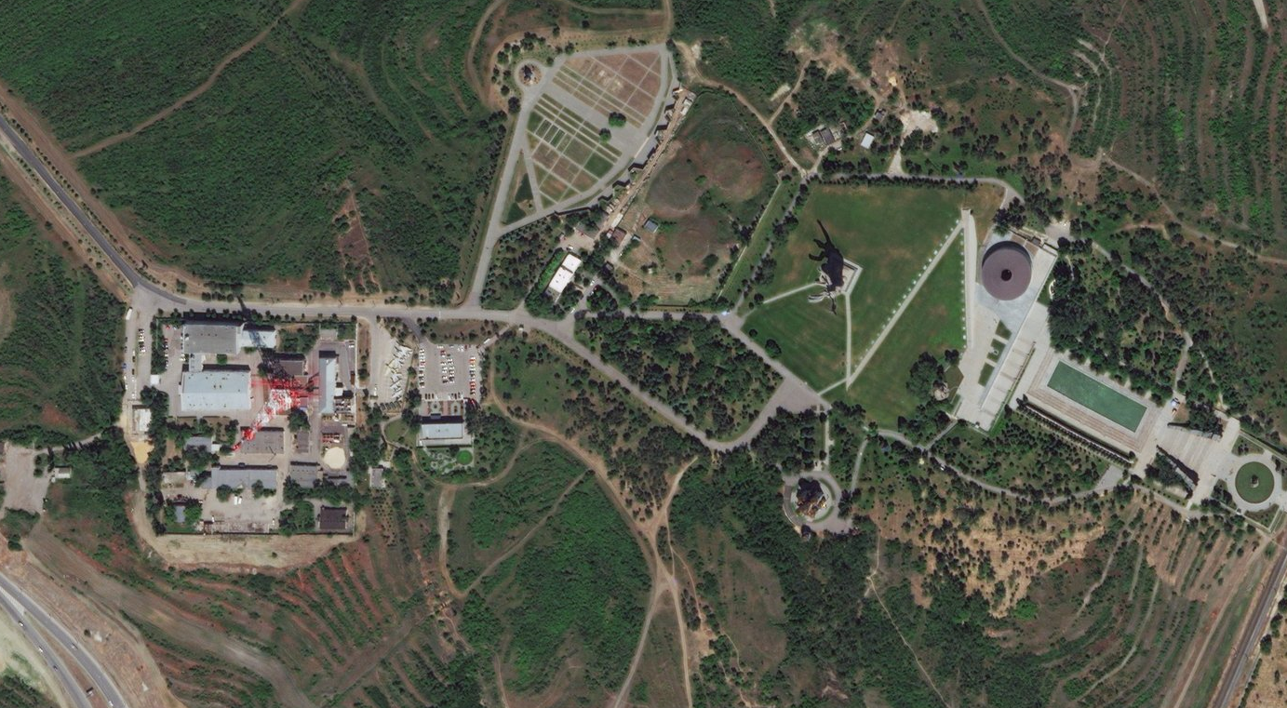
ЕДИНОЕ СПЛОШНОЕ МНОГОСЛОЙНОЕ ДИНАМИЧЕСКОЕ ПОКРЫТИЕ – ОСНОВА ПРОЕКТА «ЦИФРОВАЯ ЗЕМЛЯ»
Уровень детализации | Пространственное разрешение | Источники данных (КА / аппаратура) | Точность географической привязки | Пример изображения
Глобальный | 1 км | Электро-Л / МСУ-ГС | 1 км
Федеральный | 120 м - 1 км | Метеор-М / КМСС,МСУ-МР; Ресурс-П / ШМСА-СР | 400 м - 1 км
Региональный | 5 - 60 м | Метеор-М / КМСС; Ресурс-П / ШМСА-ВР | 60-120 м
Детальный | 1 - 3 м (после запуска КА «Ресурс-ПМ» 0,5 – 3 м) | Ресурс-П / Геотон; Канопус-В / ПСС, МСС; КА стереосъемки | до 5 м
2Д/3Д отображение
Цифровая модель рельефа
Стереоскопическое покрытие

Slide 16
ЕДИНОЕ СПЛОШНОЕ МНОГОСЛОЙНОЕ ДИНАМИЧЕСКОЕ ПОКРЫТИЕ РЕСПУБЛИКИ ТАТАРСТАН
1м – 1 км
Разрешение
Обновление ежедневно
Опытная эксплуатация информационной системы «Цифровая Земля» в Республике Татарстан запланирована на сентябрь-октябрь 2023 г.
Перечень пилотных регионов:
1. Республика Крым
2. Тульская область
3. Республика Татарстан
4. Самарская область
5. Красноярский край
6. Кировская область
7. Калужская область
8. Иркутская область
Актуальность данных
Доступна точность
До 5 м
Масс. потребитель
Состав единого покрытия
КА «Электро-Л»
КА «Метеор-М»
КА «Канопус-В»
КА «Ресурс-П»
КА «АИСТ – 2Т»
МАССОВЫЙ РЫНОК
Государственные партнеры и пользователи
Коммерческие пользователи и потребители
МЧС
МИНПРИРОДЫ
РОСРЕЕСТР
РЖД
РОСТЕЛЕКОМ
ГАЗПРОМ
МИНТРАНС
МИНСЕЛЬХОЗ
РОСНЕФТЬ
ТРАНСНЕФТЬ

Slide 17
Проект «Цифровая Земля - сервисы»
Комплекс отраслевых информационных сервисов, функционирующих на основе космической съёмки, в составе:
Сервис, предназначенный для упорядочения хозяйствования в лесном фонде и принятия управленческих решений на основе объективных данных о текущем состоянии лесных ресурсов, условиях лесопользования, естественных изменениях за требуемый период, лесохозяйственной и иной деятельности, оказывающей влияние на состояние леса
ОИС ЛЕС-КОНТРОЛЬ
ОИС ЭКО-МОНИТОРИНГ
ОИС КАРЬЕРЫ
ОИС СТРОЙ-КОНТРОЛЬ
ОИС СЕЛЬХОЗ-МОНИТОРИНГ
ОИС ЧРЕЗВЫЧАЙНЫЕ
СИТУАЦИИ
ОИС НАРУШЕННЫЕ ЗЕМЛИ
Сервис, направленный на предоставление информационных продуктов для упорядочения хранения, утилизации, переработки отходов различных типов, принятия управленческих решений, направленных на недопущение замусоривания, загрязнения территории, появления нарушенных земель, ликвидации и рекультивации свалок
Сервис, направленный на предоставление информационных продуктов для упорядочения недропользования, недопущения использования земель не по назначению, принятия управленческих решений, направленных на недопущение незаконной разработки полезных ископаемых открытым способом, рекультивацию карьеров
Сервис, предназначенный для текущего контроля масштабного промышленного, инфраструктурного, коммерческого, жилого, линейного строительства, принятия управленческих решений, направленных на недопущение срыва темпов строительства, соблюдения регламентов выполнения строительных работ
Сервис, направленный на предоставление информационных продуктов для упорядочения хозяйствования на землях сельскохозяйственного назначения и принятия управленческих решений, направленных на повышение эффективности и экологичности с/х, недопущения использования сельскохозяйственных земель не по назначению
Сервис, предназначенный для информационного обеспечения в целях предупреждения и ликвидации последствий чрезвычайных ситуаций и стихийных бедствий, для оптимизации оперативных и профилактических мер по ликвидации последствий и недопущению возникновения ЧС
Сервис, предназначенный для обеспечения контроля хозяйственной деятельности на основе данных космической съемки с целью выявления нарушений земельного законодательства, установления фактов использования земель не по назначению, определения экономического ущерба

Slide 18
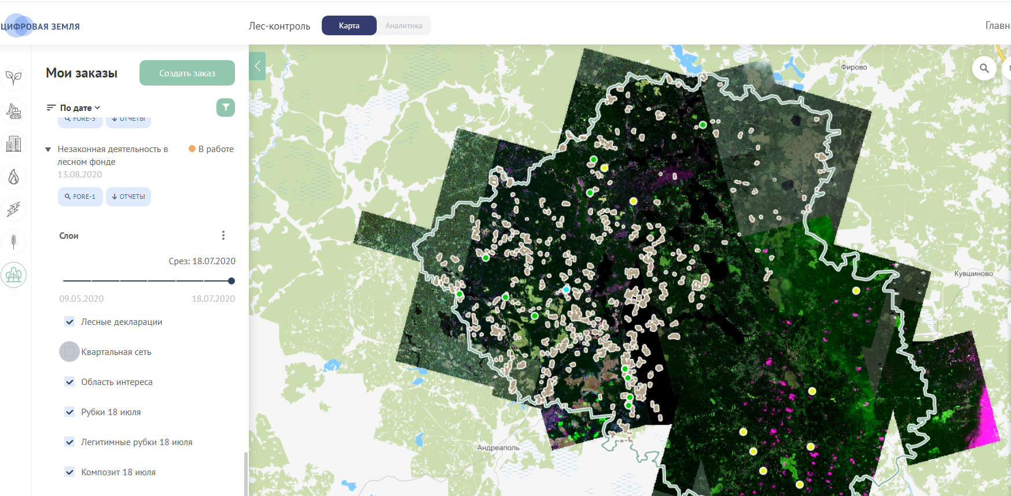
Сервис «Лес-контроль»
Нелегитимная рубка
Требует проверки, нет декларации на данную рубку
Гари
Легитимная рубка
Частично-легитимная рубка, произошел выход за пределы отведенной лесосеки

Slide 19
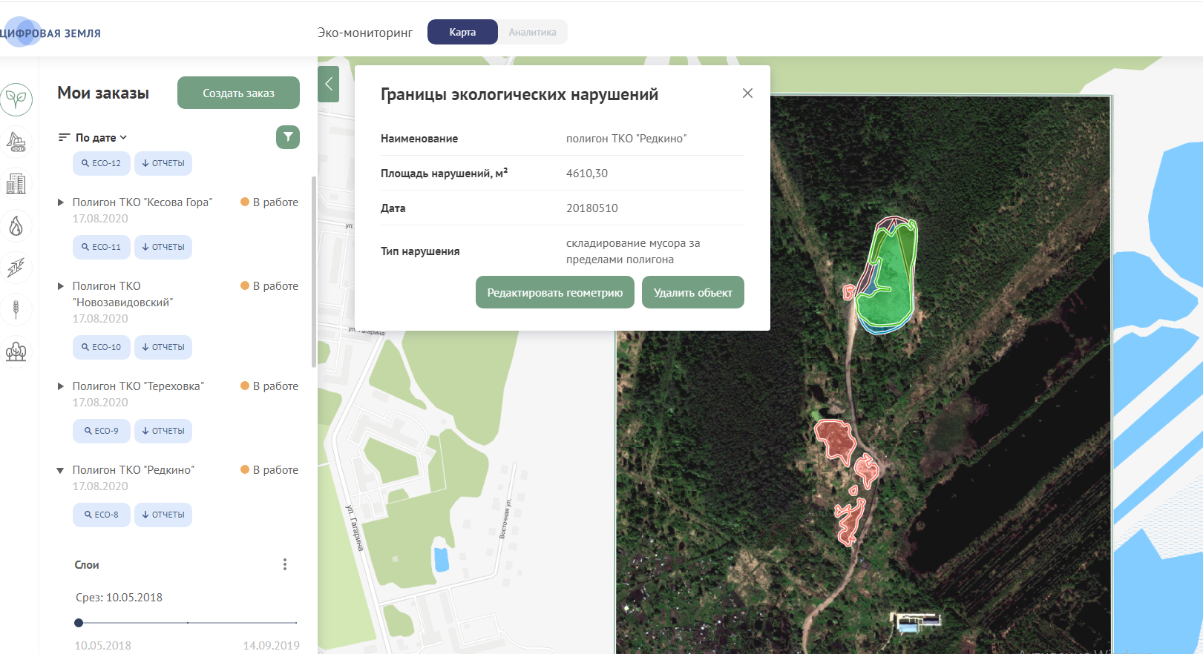
Сервис «Эко-мониторинг»
Площадь складирования отходов
Границы полигона ТБО
Складирование мусора за пределами полигона

Slide 20
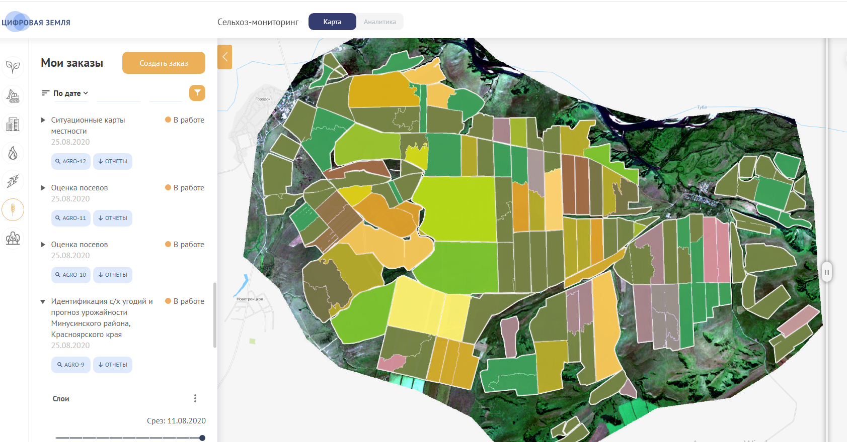
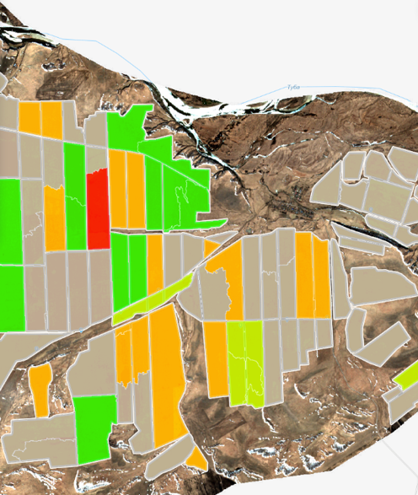
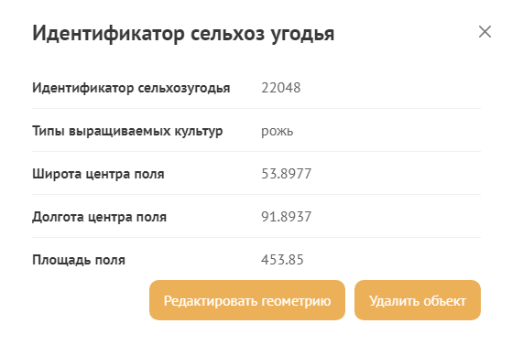
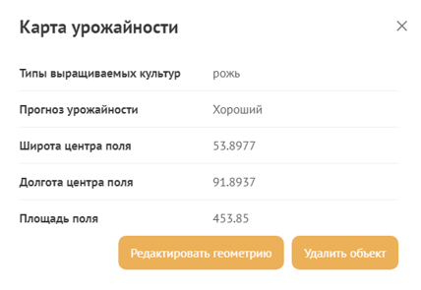
Сервис «Сельхоз-мониторинг»
Оценка состояния посевов
Идентификация С/Х культур
Карта урожайности
Рожь
Хороший
Горох
Выше среднего
Пшеница
Ниже среднего
Кукуруза
Плохой
Гречиха
Незасеянные поля
Овес

Slide 21
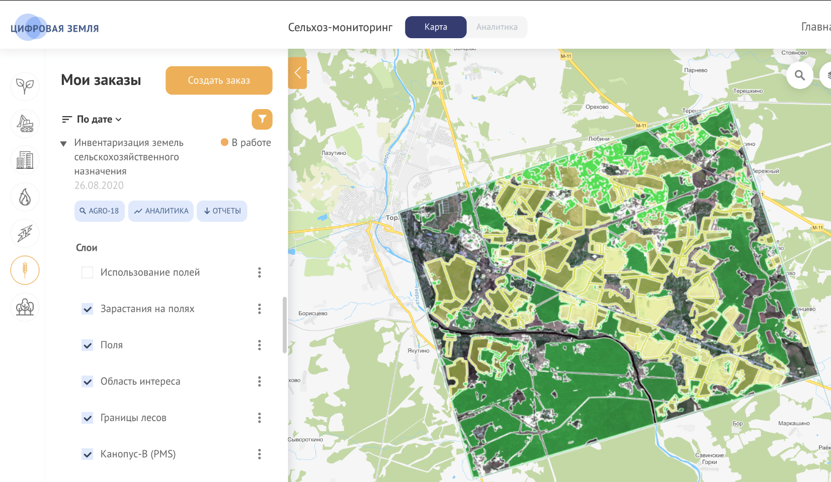
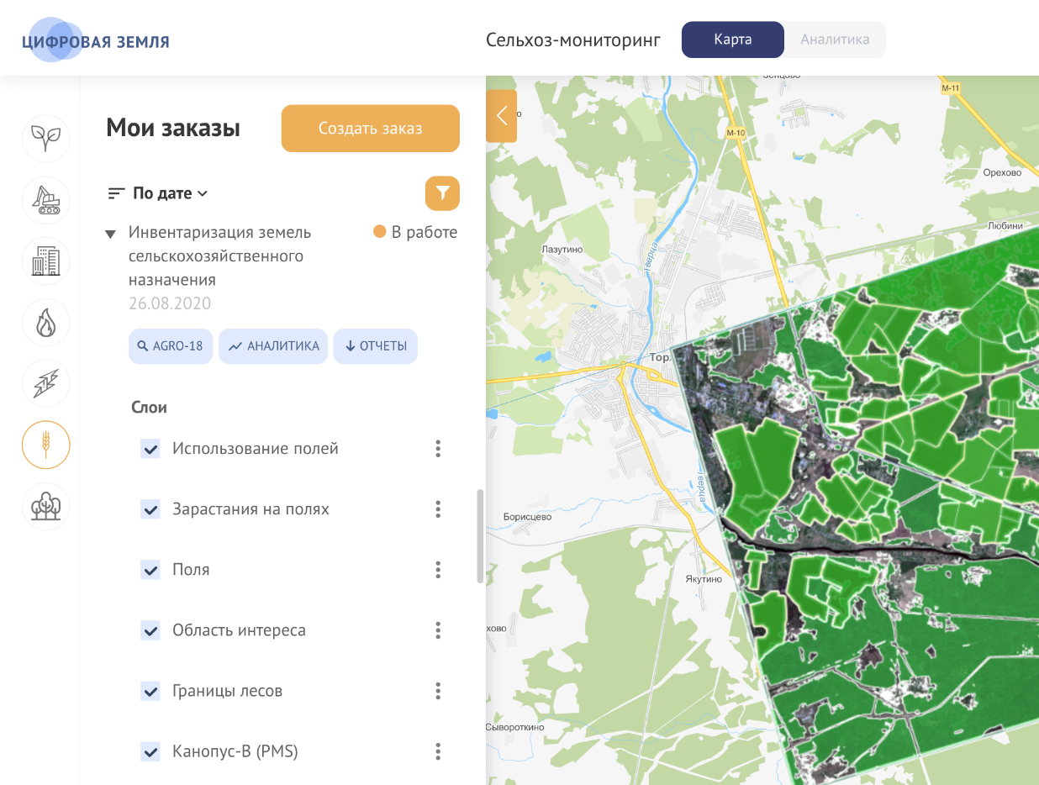
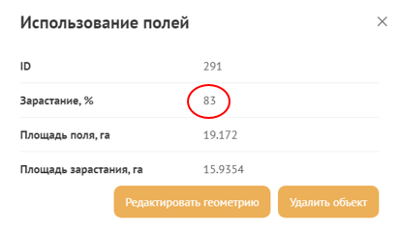
Сервис «Сельхоз-мониторинг»
Инвентаризация земель сельхозназначения
Зарастание на полях
Использование полей
Используется по назначению
Менее 30% площади используется
30-70% площади используется
Не используется по назначению

Slide 22
Продукты уровня «Регион» 2023-2025
Содержат обзорную тематическую информацию по территории всего региона на фиксированный момент времени.
№ | Наименование информационного продукта КОИС | Краткое описание продукта | Частота обновления | Доступная площадь
1 | Лесопокрытые площади | Границы территорий, покрытых лесом | 1 год | Весь регион
2 | Информация о естественных изменениях в лесном фонде | Участки, пройденные пожарами, пострадавшие и погибшие насаждения в результате воздействия вредителей и болезней, ветровалы | 0,5 года | Весь регион
3 | Информация о хозяйственной деятельности в лесном фонде | Сплошные и выборочные рубки, рубки под инфраструктуру, прочистка просек | 0,5 года | Весь регион
4 | Исходная ситуация по карьерам | Границы карьеров и тип полезных ископаемых | 1 год | Весь регион
5 | Информация об изменениях состояния площади, появления новых, либо рекультивации имеющихся карьеров | Изменения в расположении, количестве, размерах, состоянии карьеров, вновь появляющиеся и рекультивируемые незаконные карьеры | 0,5 года | Весь регион
6 | Исходная ситуация по объектам строительства | Расположение, количество, размеры, состояние объектов строительства в пределах | 1 год | Весь регион
7 | Информация об изменениях количества, появления новых строительных объектов, либо завершения строительства | Изменения размеров, состояния объектов строительства | 0,5 года | Весь регион
8 | Объекты гидрографии | Контур зеркала воды крупных водных объектов | 1 год | Весь регион

Slide 23
Продукты под заказ 2023-2025
Содержат обзорную тематическую информацию на запрошенную территорию с оговоренной периодичностью обновления.
№ | Наименование информационного продукта КОИС | Краткое описание продукта | Частота обновления | Доступная площадь | Дополнительные исходные данные
1 | Инвентаризация земель сельхозназначения | Границы полей и зарастание земель | По согласованию | По согласованию | Не требуются
2 | Ситуационные карты территорий для сельского хозяйства | Комплекты электронных слоев границ полей, границы лесов, объектов гидрографии, застройки, инфраструктуры | По согласованию | По согласованию | Не требуются
3 | Изменения в структуре земель сельхозназначения | Тематическая карта угодий для вовлечения и изъятия земель из сельхозоборота | По согласованию | По согласованию | Не требуются
4 | Развитие посевов, оперативный мониторинг состояния посевов | Тематическая карта границ полей с динамикой изменений вегетационных индексов | По согласованию | По согласованию | Не требуются
5 | Соблюдение севооборота | Тематическая карта границ полей с классификацией | По согласованию | По согласованию | История использования полей
6 | Ситуационные карты территорий для лесного хозяйства | Комплекты электронных слоев границ лесов, застройки, инфраструктуры, объектов гидрографии | По согласованию | По согласованию | Не требуются
7 | Оценка параметров лесного фонда | Тематическая карта преобладающих пород, групп возраста, высоты, полноты древостоя | По согласованию | По согласованию | Таксационное описание (опционально)
8 | Информация о незаконной деятельности в лесном фонде | Тематическая карта хозяйственных изменений с указанием принадлежности к задекларированным рубкам | По согласованию | По согласованию | Квартальная сеть Участковые лесничества Декларации
9 | Соблюдения правил недропользования | Тематическая карта границ карьеров с определением отклонений от лицензий | По согласованию | По согласованию | Границы лицензий
10 | Ситуационные карты территорий при чрезвычайных ситуациях | Комплекты электронных слоев социальных и промышленных объектов, объекты гидрографии, городская застройка, инфраструктура, границы полей, границы лесов | По согласованию | По согласованию | Не требуются
11 | Ретроспективный мониторинг половодий, паводков, наводнений | Комплекты электронных слоев затопления по годам, карты максимальных границ подтопления, схемы подтопления объектов | По согласованию | По согласованию | Не требуются
12 | Оперативный мониторинг половодий, паводков, наводнений | Оперативные карты и отчеты о масштабах подтопления социальных, жилых, промышленных объектов. | По согласованию | По согласованию | Не требуются
13 | Оперативный мониторинг пожаров | Оперативные карты контуров развития пожаров, предупреждения об опасности развития пожаров в сторону населенных пунктов | Ежедневно | Весь регион | Не требуются
14 | Нарушенные земли | Комплексная интеграция информации об экологических нарушениях, зарастающих землях, нарушениях разрешенного использования на заданную территорию | По согласованию | По согласованию | Кадастровая информация

Slide 24
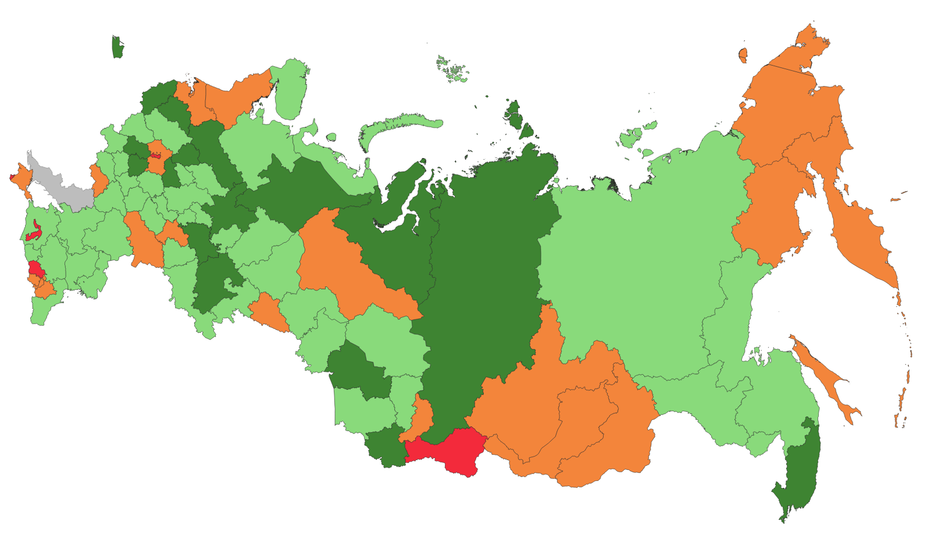
Активность субъектов РФ по использованию сервисов ДЗЗ
Пользователи регистрируются, но не с той почтой
Ответственные не могут найти входящие письма
Долго собираются «заинтересованные» сотрудники
Низкий приоритет и мотивация использования геоданных в целом
Есть собственные центры работы с геоданными
Налажен централизованный доступ к продуктам
Ответственным назначено Минцифры или аналог

Slide 25
Взаимодействие информационных систем Госкорпорации "Роскосмос" и федеральной государственной информационной системы "Единая цифровая платформа "Национальная система пространственных данных
Департамент автоматических космических комплексов и систем навигации и ДЗЗ
Notes:
Изображение на фоне может иллюстрировать тему презентации / быть абстрактным (космос)

Slide 26
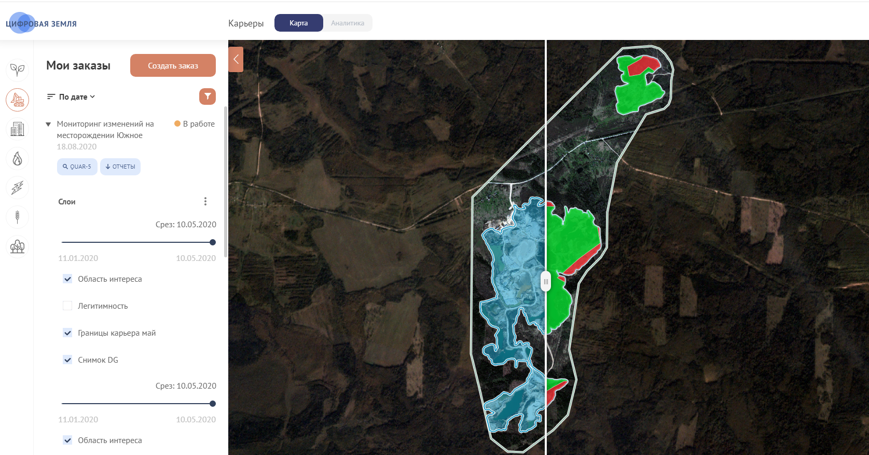
Интеграция проекта «Цифровая Земля» с федеральными и региональными информационными системами Российской Федерации
Государственная информационная система «Типовое облачное решение по осуществлению контрольно-надзорной деятельности»
Информационная система МЧС России
Геоинформационная система Рослесхоза по контролю за лесопользованием
ГИС мониторинга объектов строительства нац. проектов
Проведена экспериментальная отработка в 8 пилотных регионах Российской Федерации на этапе создания сервисов ДЗЗ
Свердловская область
Республика Татарстан
Нижегородская область
Самарская область
Тверская область
Кемеровская область
Республика Крым
Красноярский край

Slide 27
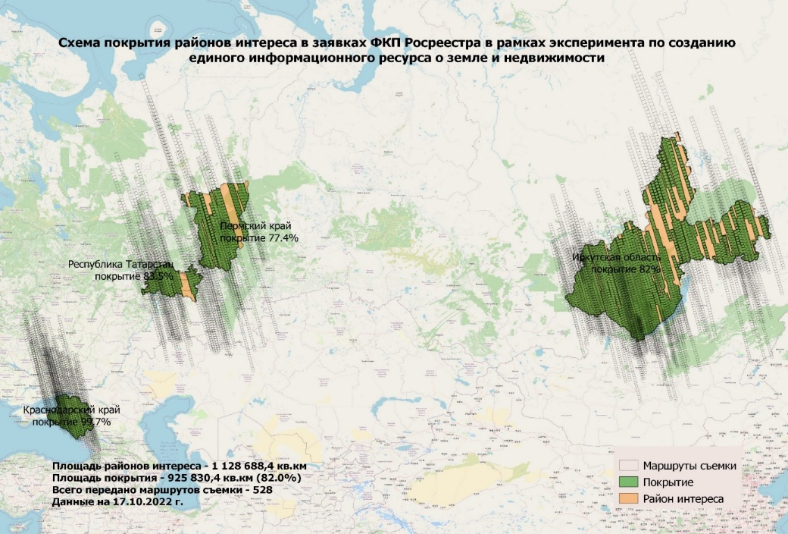
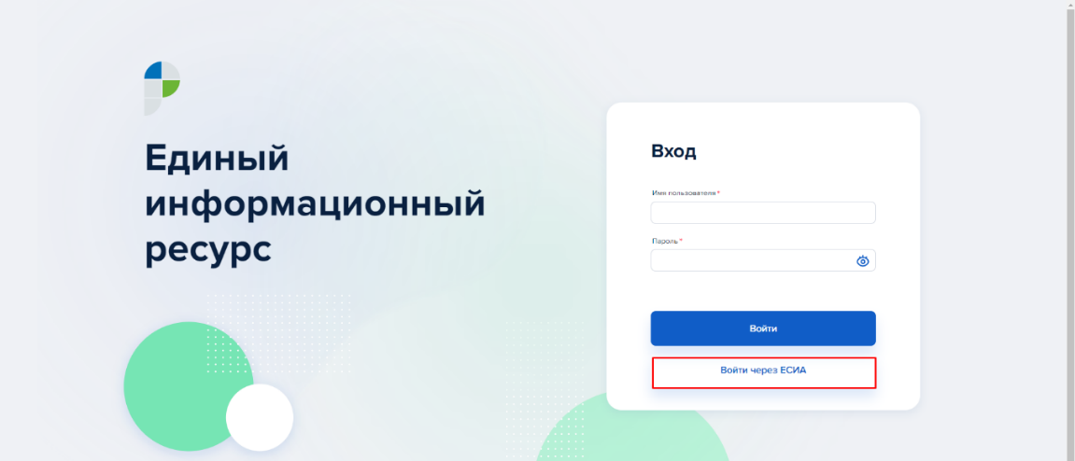
Взаимодействие Госкорпорации «Роскосмос» с федеральной государственной информационной системой Единая цифровая платформа «Национальна система пространственных данных» (ЕЦП НСПД)
ФГИС ЕЦП НСПД – единая цифровая платформа пространственных данных, включающая в себя сведения об объектах недвижимости, зарегистрированных правах на недвижимое имущество и государственной кадастровой оценке
Госкорпорацией «Роскосмос» в 2022 году в рамках проведения эксперимента получено 1128688 кв.км данных ДЗЗ по требуемым территориям: Пермский край, Республика Татарстан, Краснодарский край, Иркутская область. Передано в ФГИС ЕЦП НСПД 528 маршрутов съемки.

Slide 28
Взаимодействие Госкорпорации «Роскосмос» с федеральной государственной информационной системой Единая цифровая платформа «Национальна система пространственных данных» (ЕЦП НСПД)
В рамках соглашения об информационном взаимодействии федеральной государственной информационной системы "Единая цифровая платформа "Национальная система пространственных данных" (далее – ФГИС ЕЦП НСПД) и федерального фонда данных ДЗЗ (далее – ФФД ДЗЗ) Госкорпорацией «Роскосмос» совместно с Росреестром выполнена интеграция ФГИС ЕЦП НСПД и ФФД ДЗЗ посредством API.
Данные и продукты ДЗЗ переданные Госкорпорацией "Роскосмос" по API формируют один из основных информационных слоев в ФГИС ЕЦП НСПД, который в связке с пространственными данными позволяет получить всеобъемлющую информацию о территории.
В 2022 году информационной системой «Цифровая Земля» было сформировано 22 тематических отчета по 4 городским округам и 18 муниципальным районам, участвующим в эксперименте по созданию системы, для их загрузки в ГИС ЕЦП НСПД.

